Slide 1
簡易音樂遊戲
四資管三 B10809029 蔡博彥

Slide 2

起因
在題目發想時意外想起高職職業訪談時有訪問過台灣音遊製作公司「Lanota」，從訪談中能強烈的感受到他們的熱情也對此產生些許興趣，因此便想說透過這次機會嘗試做做看簡略的音樂遊戲。

Slide 3
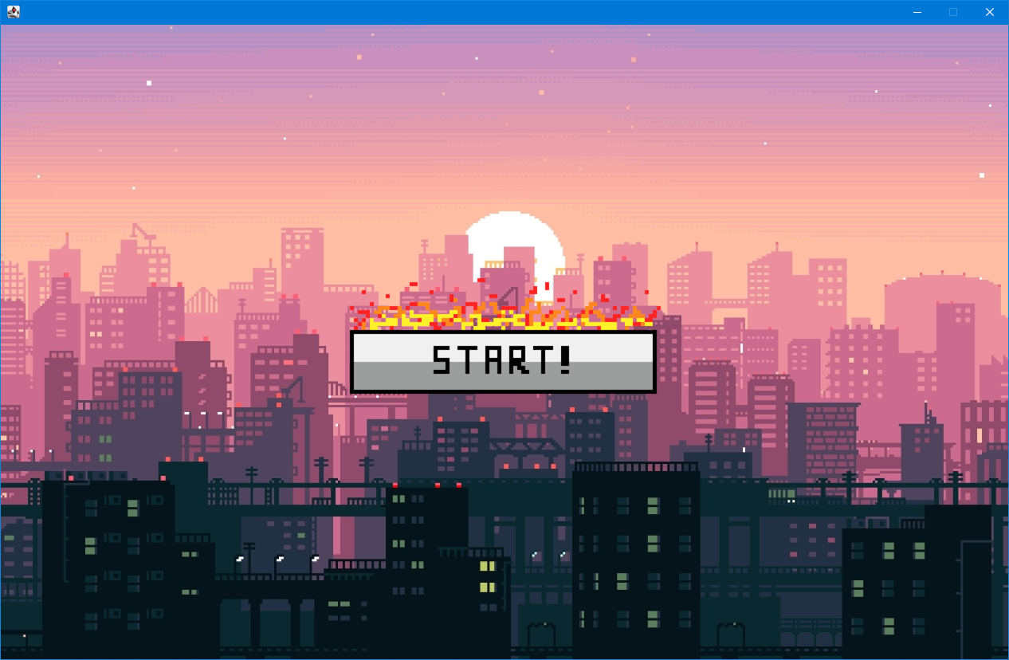
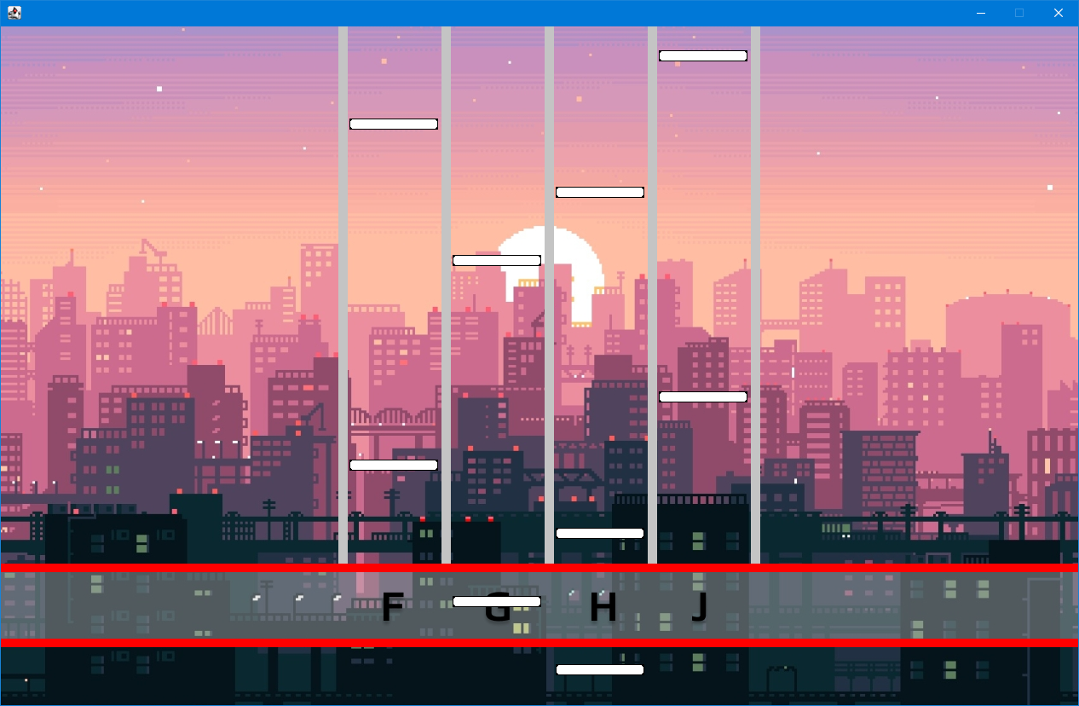
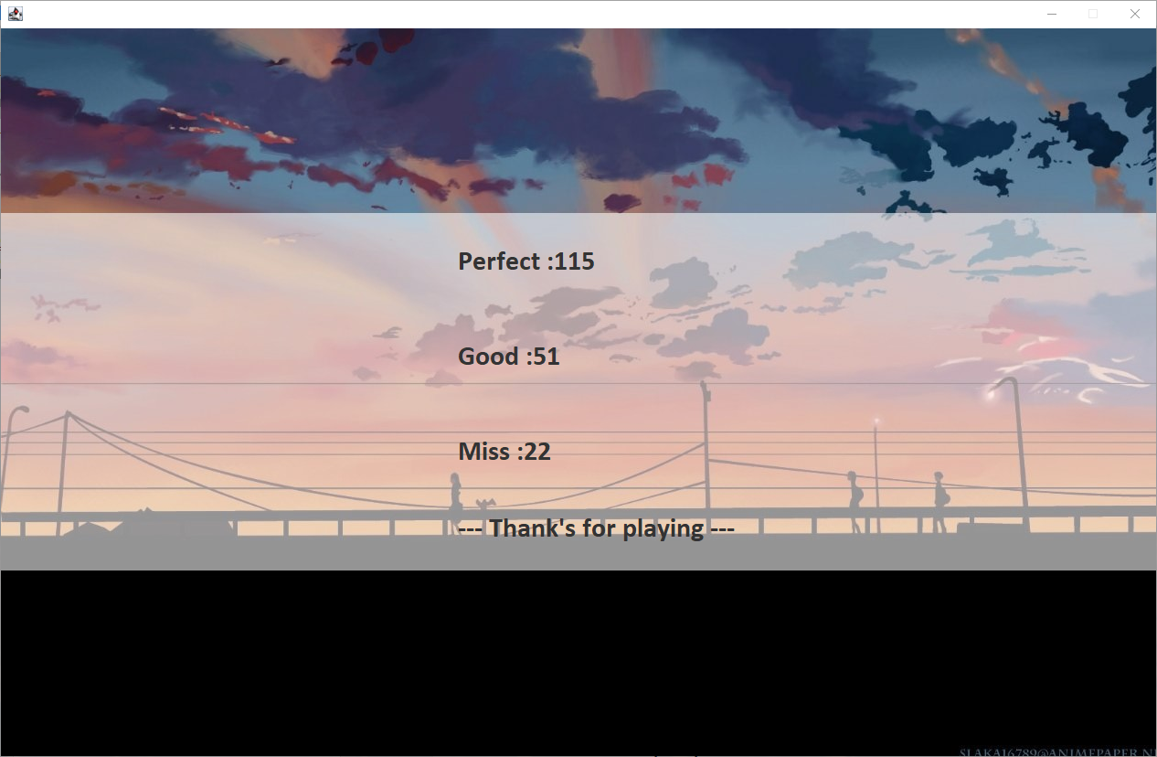
程式大致流程
初始頁面
遊戲開始
遊戲結算
1
3
5
2
4
讀取外部資料
( 曲譜/音樂/點擊聲 )
結算

Slide 4
DEMO+程式解釋

Slide 5
謝謝聆聽
Thank you for listening

